Slide 1
Projekt – rekonstrukce objektu
SANDRA
Nad Opatovem 2140/2, Praha 11 - Chodov

Slide 2
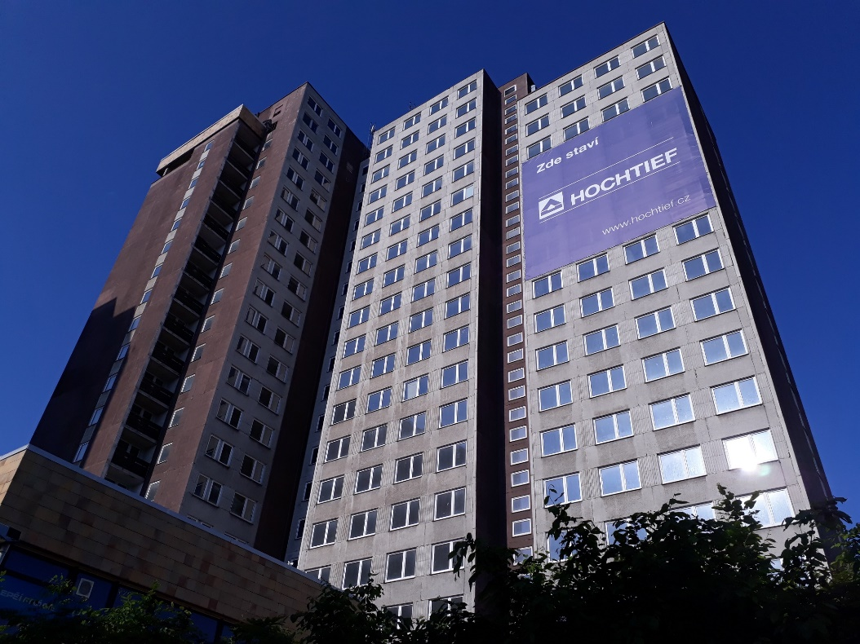
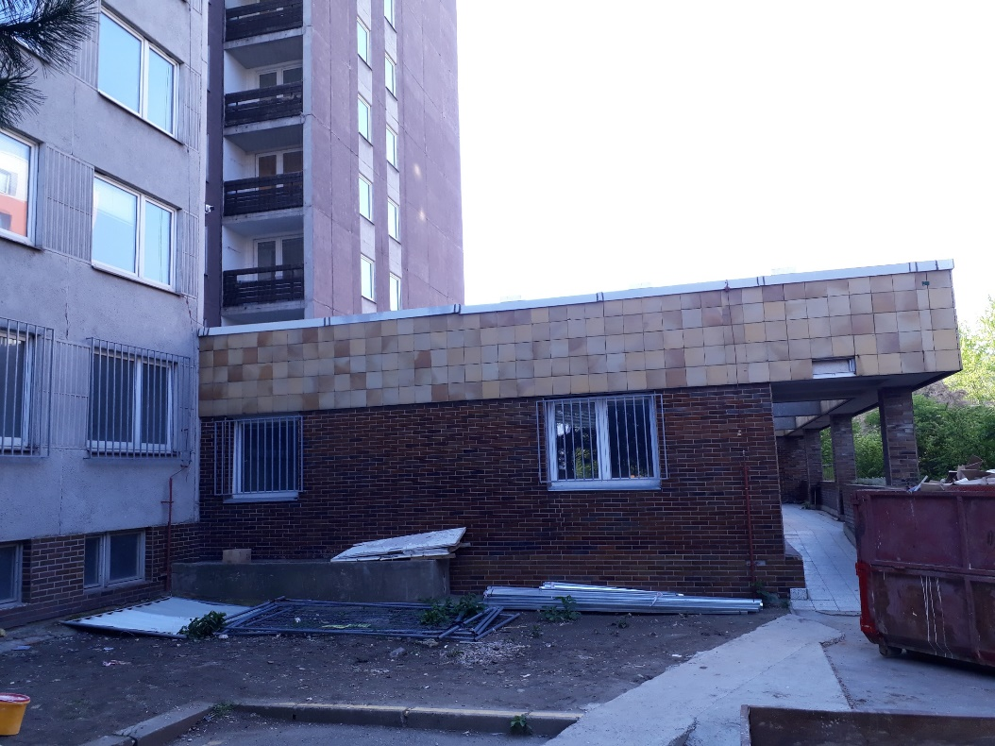
Fotografie objektu
Exteriér – objekt A + C
Exteriér – objekt B

Slide 3
Příprava projektu - časová posloupnost
26.2.2014 – Vyhlášení soutěže na projektovou dokumentaci
21.5.2014 – Podpis smlouvy na projektovou dokumentaci
Květen 2015 – Zamítnutí žádosti stavebního povolení na změnu užívání na byty
Únor 2017 – Dokončení revize projektové dokumentace bez rekolaudace na byty
28.12.2017 – Vydání stavebního povolení na rekonstrukci Interiérů
29.1.2018 – Nabytí právní moci ROZHODNUTÍ - Stavebního povolení
Únor 2018 – Vydána revize prováděcí dokumentace stavby dle vydaného stavebního povolení
03.9.2018 – Zveřejněna soutěž na dodavatele stavebních prací
12.4.2019 – Podpis smlouvy s generálním zhotovitelem stavby
7.6.2019 – Předání staveniště generálnímu zhotoviteli a zahájení stavby
20.8.2019 – Generální zhotovitel zaslal starostovi MČ dopis o skutečném stavu na stavbě
03.03.2020 – Starosta MČ zasílá zhotoviteli výzvu k pokračování ve stavebních pracích

Slide 4
Změnová řízení - objektivní důvody
Původní zadání s předpokládanou investicí max. do 30 mil. Kč bez DPH a tomu odpovídající rozsah zadání pro zpracování projektové dokumentace v roce 2014.
Zastropování projektových prací včetně stavebních průzkumů na nedostatečné částce
1,9 mil Kč bez DPH.
Provádění stavebních průzkumů za plného provozu budovy bez možnosti provedení sond v klíčových stavebně konstrukčních částech objektu.
Omezení rekonstrukce ze strany zadavatele na část budovy bez logických souvislostí na rozvody ZTI a Elektro.
Zadání projektové dokumentace na rekonstrukci neobsahovalo revitalizaci obálky budovy z důvodu očekáváného obnovení dotačního titulu na energetické úspory budov.
Časový rozestup 5 let mezi zadáním projektové přípravy a předáním staveniště vysoutěženému generálnímu zhotoviteli.
Stáří objektu a neúplná dokumentace k rozsahu údržby a oprav po dobu životnosti objektu.

Slide 5
Důsledky limitovaného zadání a skutečnosti zjištěné po zahájení stavby
AZBEST - výskyt ve větší míře oproti předpokladu v projektové dokumentaci.
PODLAHOVÉ KRYTINY - nevyhovující stav.
V průběhu provádění oprav bylo zjištěno více podkladních vrstev (opakované pokládání dalších vrstev bez odstranění původních / nahrazovaných).
ELEKTROINSTALACE - nevyhovující stav.
Stav klíčových rozvodných bodů a rozvodných skříní v objektu v 1PP, v důsledku čehož by nebylo možné zajistit revize dle platné legislativy na rekonstruovanou část nadzemních podlaží dle PD.
KOUPELNY - nevyhovující stav.
Částečná rekonstrukce a technologické řešení původních jader způsobilo funkčně a zdravotně nevyhovující stav. Kde pod obklady byla zjištěna absence hydroizolací a tím došlo k vysokému výskytu plísní. Tento stav byl tedy z hygienického hlediska neúnosný a bylo potřeba přistoupit ke komplexní rekonstrukci jader.
JÁDRA - nevyhovující stav.
Při obnažení konstrukčních částí jader, byl zjištěn nevyhovující stav konstrukčních předělů mezi jednotlivými patry v stoupacím řadu.
ZTI - nevyhovující stav.
Rozvody byly shledány na konci životnosti a koncové prvky neodpovídaly dnešním standardům na provozní náklady a úspory energií.
OBÁLKA BUDOVY - nevyhovující stav.
Zatékání jak v místě výplní otvorů - oken, tak ve styčných spárách již degradovaného konstrukčního betonu ve stěnách budovy.

Slide 6
Seznam provedených posudků a pasportů
2014 – EBM Expert Building Management, s.r.o. – Pasport stávajícího stavu objektu, Multifunkční objekt „Sandra“, Nad Opatovem 2140/2, Praha 4 – Chodov
Srpen 2019 – Bukovský SPS s.r.o., - Odborné vyjádření ke stavebně technickému stavu vybraných částí domu Nad Opatovem 2140/2, Praha 4, Chodov, Polyfunkční objekt Sandra ubytovna
20.9.2019 – ACCON managers & partners s.r.o. – Energetická studie revitalizace, Multifunkční objekt Sandra, Nad Opatovem 2140/2
7.1.2020 – Ing. Pavel Brabec 230Volt s.r.o., - Posudek Rozvodna Opatov
Únor 2020 – EGF Energy, spol. s r.o. – Posudek – „Posouzení stávajícího stavu celé otopné soustavy a výměníkové stanice v objektu Nad Opatovem 2140, Praha 4 s možností využití Energetického Managementu“
7.7.2020 – Ing. Daniel Hochtberger – Posouzení dimenze a kapacity v nových rozvodech vodovodu v objektu A v objektu Nad Opatovem 2140
8.7.2020 – JM – Elektro s.r.o. - Zpráva o stavu Elektrického zařízení záložních zdrojů DA1 a DA2 – Bytový dům nad Opatovem 2140

Slide 7
ZMĚNOVÉ LISTY - seznam s vyčíslením
P.Č | Smluvní vztah | Název Změnového listu | Předmět | Cena INV[Kč]bez DPH | Částka [Kč] dle zákona ZZVZ bez DPH
001 | Dodatek č.1 | Demontáž a likvidace azbestu | ...vyšší počty vyústek, protip.dveří, demontáž kastlíku | 1 523 885,00 Kč
 |  |  |  | přípočet | 1 523 885,00 Kč
 |  |  |  | odpočet | 0,00 Kč
002 | Dodatek č.1 | Demontáž stávající elekroinstalace | ...kabely, svítidla, rozváděče, světelné zdroje, žlaby | 2 498 327,00 Kč
 |  |  |  | přípočet | 2 498 327,00 Kč
 |  |  |  | odpočet | 0,00 Kč
003 | Dodatek č.1 | Demontáž dřevěných konstrukcí | ...parapety, vestavěné skříně, kuchyňky | 818 011,00 Kč
 |  |  |  | přípočet | 818 011,00 Kč
 |  |  |  | odpočet | 0,00 Kč
004 | Dodatek č.1 | Demontáž povlakových krytin | ...koberce a PVC nalepeny ve více vrstvách | 200 639,00 Kč
 |  |  |  | přípočet | 314 545,00 Kč
 |  |  |  | odpočet | 113 906,00 Kč
005a | Dodatek č.2 | Demontáž sociálních jader | ...demontáže TZB instalací, obkladů, dlažeb, sanity. | 2 228 325,69 Kč
 |  |  |  | přípočet | 2 228 325,69 Kč
 |  |  |  | odpočet | 0,00 Kč
005b | Dodatek č.3 | Nová sociální jádra | ...nové izolace, obklady, dlažby, podhledy, ZP | 17 044 901,65 Kč
 |  |  |  | přípočet | 19 441 267,00 Kč
 |  |  |  | odpočet | 2 396 365,35 Kč
006 | Dodatek č.2 | Statika | ...statické úpravy | 199 385,49 Kč
 |  |  |  | přípočet | 1 361 940,04 Kč
 |  |  |  | odpočet | 1 162 554,55 Kč
007 | budoucí D č.4 | Demontáž a likvidace azbestu - 2.část | ...likvidace azbestu objekt A,B,C , revize VZT - objekt A,B,C | 4 281 139,63 Kč
 |  |  |  | přípočet | 4 281 139,63 Kč
 |  |  |  | odpočet | 0,00 Kč
008 | Dodatek č.3 | Bourací práce I. | ...bourání mazanin před výtahy, vybourání šachet pro TZB, bourání ostění, nadpraží | 1 888 031,19 Kč
 |  |  |  | přípočet | 1 928 382,64 Kč
 |  |  |  | odpočet | 40 351,44 Kč
009 | Dodatek č.1 | Záměna kan.stoup.potrubí - HDPE x PP-HT | ...záměna HDPE za PP-HT | -478 957,76 Kč
 |  |  |  | přípočet | 1 701 069,64 Kč
 |  |  |  | odpočet | 2 180 027,40 Kč

Slide 8
P.Č | Smluvní vztah | Název Změnového listu | Předmět | Cena INV[Kč]bez DPH | Částka [Kč] dle zákona ZZVZ bez DPH
010 | Dodatek č.1 | Betonáž stávajících otvorů | ...betonáž otvorů po vybouraných dveřích | -192 249,03 Kč
 |  |  |  | přípočet | 317 301,82 Kč
 |  |  |  | odpočet | 509 550,85 Kč
011 | Dodatek č.1 | Celoplošný štuk stěn a stropů | ...štuk stěn a stropů - 100% | 3 604 521,44 Kč
 |  |  |  | přípočet | 3 604 521,44 Kč
 |  |  |  | odpočet | 0,00 Kč
012 | budoucí D č.4 | Revize dveří - objekt A,B, ev.C (1.PP) | ...změna specifikace dveří | 1 100 000,00 Kč
 |  |  |  | přípočet | 1 950 000,00 Kč
 |  |  |  | odpočet | 850 000,00 Kč
013 | budoucí D č.4 | Celková revize SDK, objekt A | ...změna rozsahu provedení SDK, - obj. A + kanceláře ? Bude i B a C? | 0,00 Kč
 |  |  |  | přípočet | 0,00 Kč
 |  |  |  | odpočet | 0,00 Kč
014 | Dodatek č.3 | Sanace stávajících betonových podlah | ...stěrky na bázi CaSO₄, šití trhlin | 5 258 071,04 Kč
 |  |  |  | přípočet | 11 097 024,01 Kč
 |  |  |  | odpočet | 5 838 952,97 Kč
015 | budoucí D č.4 | Celková revize omítek, objekt A | ...rozdělení omítek na hrubé, štukové, lepidlo na ytong | 174 560,03 Kč
 |  |  |  | přípočet | 2 060 695,57 Kč
 |  |  |  | odpočet | 1 886 135,54 Kč
016 | Dodatek č.3 | Záměna protipožárních omítek za PAROC | ...protipožární omítky navýšeným rozsahem jsou cenově nevýhodné, záměna za PAROC | 817 903,76 Kč
 |  |  |  | přípočet | 1 512 912,31 Kč
 |  |  |  | odpočet | 695 008,55 Kč
017 | Dodatek č.2 | Elektro - záměna kabelových žlabů za kabelové příchytky | ...záměna pozinkovaných žlabů za HILTI příchytky X-ECT | -228 681,17 Kč
 |  |  |  | přípočet | 232 552,91 Kč
 |  |  |  | odpočet | 461 234,08 Kč
018 | budoucí D č.4 | ZTI - výměna uzavíracích ventilů - 2.tlakového pásma - 8.NP | záměna materiálů bez dopadu do ceny | 0,00 Kč | BEZ DOPADU DO CENY
 |  |  |  | přípočet | 429 945,33 Kč
 |  |  |  | odpočet | 294 864,72 Kč
019 | Dodatek č.2 | Záměna rozváděčů ELROZ za SCHRACK | ...záměna ELROZ za SCHRACK | 326 907,71 Kč
 |  |  |  | přípočet | 2 764 198,90 Kč
 |  |  |  | odpočet | 2 437 291,19 Kč
020 | Dodatek č.3 | Silnoproud - světelný okruh doplnění chráničů, nový jistič 25A pro klimatizační jednotku | ...rozváděč RBa, RBb, RBc, RS-2- doplnění chrániče na světlený okruh, dále doplnění 25A jističe pro klimatizační jednotku | 251 039,59 Kč
 |  |  |  | přípočet | 303 320,67 Kč
 |  |  |  | odpočet | 52 281,08 Kč

Slide 9
P.Č | Smluvní vztah | Název Změnového listu | Předmět | Cena INV[Kč]bez DPH | Částka [Kč] dle zákona ZZVZ bez DPH
021 | Dodatek č.3 | Silnoproud - světelný okruh doplnění chráničů do rozváděčů RE | ...rozvaděč RE | 84 840,82 Kč
 |  |  |  | přípočet | 102 194,62 Kč
 |  |  |  | odpočet | 17 353,80 Kč
022 | Dodatek č.3 | Silnoproud - záměna kabelů | ...záměna samostaných bodičů za CYKY | -92 194,88 Kč
 |  |  |  | přípočet | 1 798 951,18 Kč
 |  |  |  | odpočet | 1 891 146,06 Kč
023 | Dodatek č.3 | Silnoproud - záměna kabelových tras(lišty x kabely) v bytových jednotkách | ...plastová lišta podlahová vyměněna za menší lištu vč. příslušenství(kolena, spojky..), záměna lišt za příchytky | -781 959,16 Kč
 |  |  |  | přípočet | 4 093 551,54 Kč
 |  |  |  | odpočet | 4 875 510,70 Kč
024 | Dodatek č.3 | Zabetonování otvorů v instalačních šachtách | ...vybourání nevyhovují betonové záplaty + provedení nové betonáže | 864 234,34 Kč
 |  |  |  | přípočet | 864 234,34 Kč
 |  |  |  | odpočet | 0,00 Kč
025 | Dodatek č.3 | Změny ve slaboproudých instalacích | ...EPS, ER, odpočet NS | 383 774,79 Kč
 |  |  |  | přípočet | 545 551,79 Kč
 |  |  |  | odpočet | 161 776,99 Kč
026 |  | Návrh úprav dispozice v 1.NP "C" vč. odpočtu turniketů | ...odpočet branky, turniketu, SLP - EKV
 |  |  |  | přípočet | 0,00 Kč
 |  |  |  | odpočet | 650 000,00 Kč
027 | budoucí D č.4 | Nové hrubé podlahy, objekt A | ...20.NP, prostory před výtahy... | 600 000,00 Kč
 |  |  |  | přípočet | 600 000,00 Kč
 |  |  |  | odpočet | 0,00 Kč
028 | budoucí D č.4 | Celková revize zdiva, objekt A | ...narovnání výkazu výměr zděných konstrukcí | 400 000,00 Kč
 |  |  |  | přípočet | 800 000,00 Kč
 |  |  |  | odpočet | 400 000,00 Kč
029 | Dodatek č.3 | Jádrové vrtání | ... jádrové vrty pro TZB, úprava oceli | -357 821,69 Kč
 |  |  |  | přípočet | 85 069,46 Kč
 |  |  |  | odpočet | 442 891,15 Kč
030 |  | Revize rozvodů struktur.kabeláže v objektu A,B- byty,kanceláře, 21, 22.NP- SLB,SLP | ...revize silnoproud, slaboproud pro objekt A, B (revize byty, kanceláře A+B, 21.a 22.NP)
031 | Dodatek č.3 | Demontáž ústředního vytápění | ..demontáž stoupaček, těles... | 6 103 685,36 Kč
 |  |  |  | přípočet | 6 103 685,36 Kč
 |  |  |  | odpočet | 0,00 Kč

Slide 10
P.Č | Smluvní vztah | Název Změnového listu | Předmět | Cena INV[Kč]bez DPH | Částka [Kč] dle zákona ZZVZ bez DPH
032 |  | Jádrové vrtání II, obj. A+B+C | ....j.v nové ÚT, doplnění VCP
 |  |  |  | přípočet
 |  |  |  | odpočet | 0,00 Kč
033 | budoucí D č.4 | Úprava jádra v 21.NP + 22.NP bez SLP, SLB | ...pouze stavební část, bez SLP,SLB, dveří | 240 000,00 Kč
 |  |  |  | přípočet | 240 000,00 Kč
 |  |  |  | odpočet | 0,00 Kč
034 | Dodatek č.3 | ÚT - nové, obj. A,B,C | ... nový projekt otopné soustavy za nevyhovující stávající ÚT | 19 238 526,22 Kč
 |  |  |  | přípočet | 20 292 485,27 Kč
 |  |  |  | odpočet | 1 053 959,05 Kč
035 | budoucí D č.4 | Celková revize objektu "B" vč. hydroizolace terasy (bez SLP,SLB) | ... nový výkaz výměr dle nové projektové dokumentace, pouze stavební část, bez SLP,SLB, dveří | 0,00 Kč
 |  |  |  | přípočet
 |  |  |  | odpočet
036 | budoucí D č.4 | Koupelny v bytech 4+kk | ... nový výkaz výměr dle nové projektové dokumentace, 20.-21.NP, 8 koupelen | 0,00 Kč
 |  |  |  | přípočet
 |  |  |  | odpočet
037 |  | Výměníková stanice | t.č. bez zadání objednatele | 1 900 000,00 Kč | 1 900 000,00 Kč
038 |  | Obálka budovy- KZS + střecha + okna | t.č. bez zadání objednatele | 65 700 000,00 Kč | 65 700 000,00 Kč
039 |  | Celková revize objektu "C" | t.č. bez zadání objednatele
 |  |  |  | přípočet
 |  |  |  | odpočet
040 |  | Rozvodna + rozvody v 1.PP | t.č. bez zadání objednatele
041 | budoucí D č.4 | Bourací práce II., objekt A | ...pokračování ZL 008
 |  |  |  | přípočet
 |  |  |  | odpočet
042 | budoucí D č.4 | Prodloužení doby výstavby | prodloužení harmonogramu prací o čtyři měsíce | 6 182 280,08 Kč | 6 182 280,08 Kč
043 |  | Úprava kuchyní v BJ | nové kuchyňky dle tbl.PSV
 |  |  |  | přípočet
 |  |  |  | odpočet
044 |  | Neobsazeno | revizní otvory a dvířka přesunuty do jednotlivých profesí- SDK, zdění, protipožáry do dveří ZL012 (samostatný výkaz)
045 | ??? | Celková revize VV SIL- narovnání množství SUB vs.INV | narovnání množství SUB vs.INV
 |  |  |  | 141 781 127,14 Kč | 198 088 530,69 Kč

Slide 11
ZMĚNOVÉ LISTY - přehled limitů a čerpání
Cena díla interiéru - dle SOD 247.000.418,00 Kč
Cena díla interiéru - dle Změnových listů 141.131.127,14 Kč
Cena díla exteriéru - Obálka budovy 67.600.000,00 Kč
Změny dle §222:
  - Dle odst. 4 do maximálního limitu 15% 7.856.840,11 Kč
  - Dle odst. 5 do maximálního limitu 50% 37.761.388,93 Kč
  - Dle odst. 6 do maximálního limitu 50% 58.634.363,74 Kč
  - Dle odst. 5 a 6 do nárůst do limitu 30% 68.456.150,72 Kč
Veškeré změnové listy jsou v limitech dle uvedeného zákona o veřejných zakázkách č. 144/2016 Sb.

Slide 12
Změnové listy – vyčíslení dle Dodatků SOD
Celková cena díla dle SOD 247.000.418,00 Kč
Dodatek č. 1:
  Celková změna 7.974.176,65 Kč
  Vícepráce 10.777.660,89 Kč
  Méněpráce 2.803.484,25 Kč
Dodatek č. 2:
  Celková změna 2.525.937,72 Kč
  Vícepráce 6.587.017,54 Kč
  Méněpráce 4.061.079,82 Kč
Dodatek č. 3:
  Celková změna 50.703.033,33 Kč
  Vícepráce 68.168.630,18 Kč
  Méněpráce 17.465.597,15 Kč
Dodatek č. 4 (v přípravě)
  Celková změna 12.977.979,74 Kč
  Vícepráce a méně práce ještě neupřesněny
Dodatek č. X (bez zařazení) 66.950.000,00 Kč
Z toho budou zahrnuté do nového VŘ na obálku budovy 67.600.000,00 Kč

Slide 13
Posloupnost dalších kroků pro rekonstrukci
Realizace projektové dokumentace na rekonstrukci obálky budovy
Koordinace obou stavebních činností rekonstrukce objektu:
  Interiéru
  Exteriéru
Monitoring dotačních příležitostí na rekonstrukci obálky budovy

Slide 14
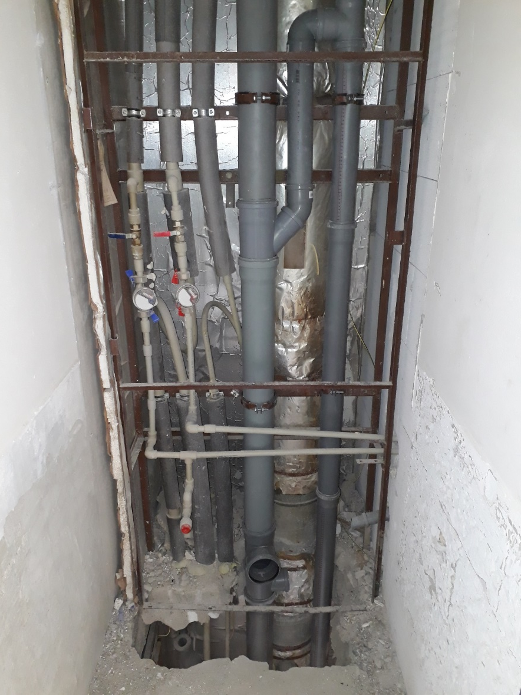
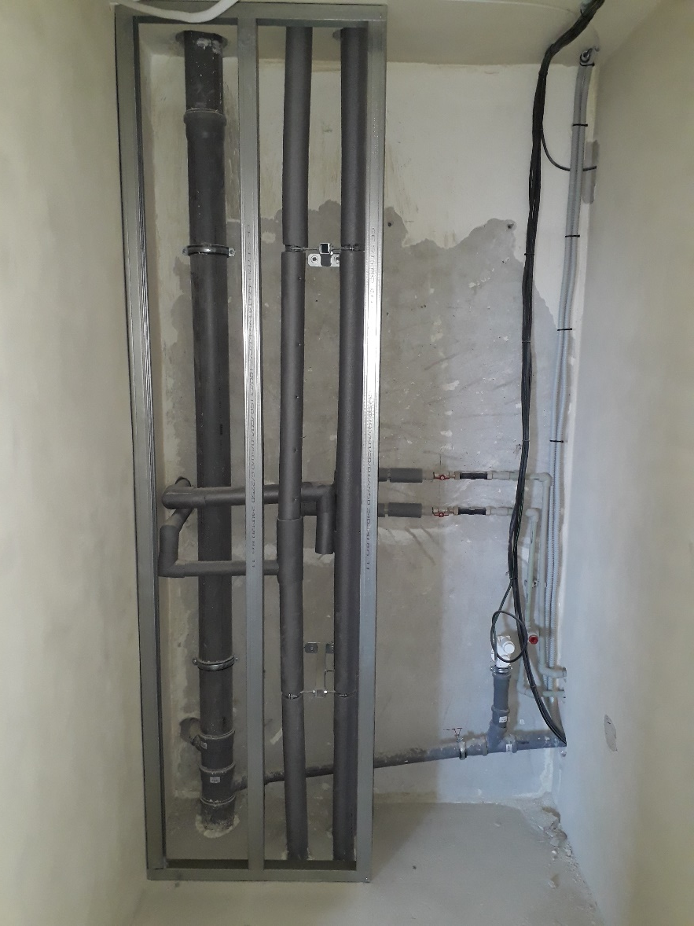
Fotodokumentace
Bourání a čištění instalačních šachet
Realizace nového stoupacího potrubí ZTI

Slide 15
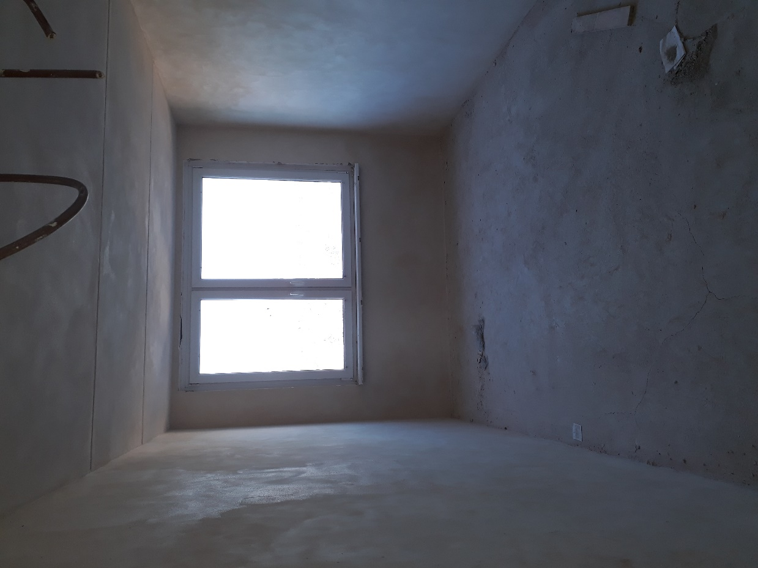
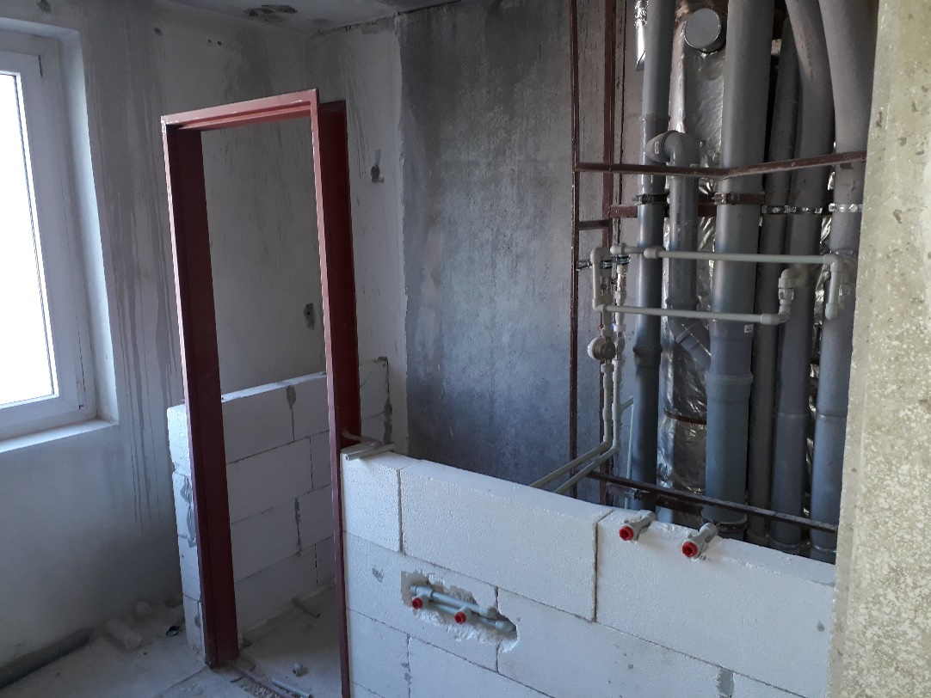
Fotodokumentace
Vyzdívání nových hygienických jader
Nově omítnutý a vyštukovaný pokoj
(bez výmalby)

Slide 16
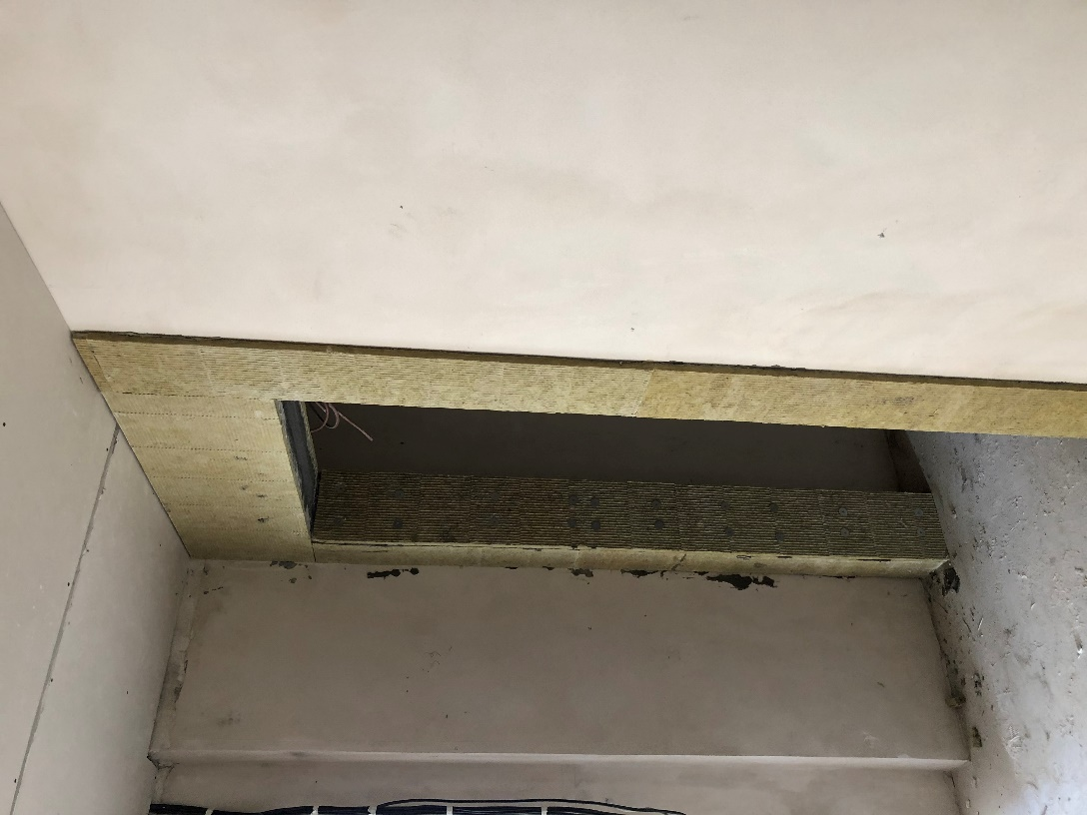
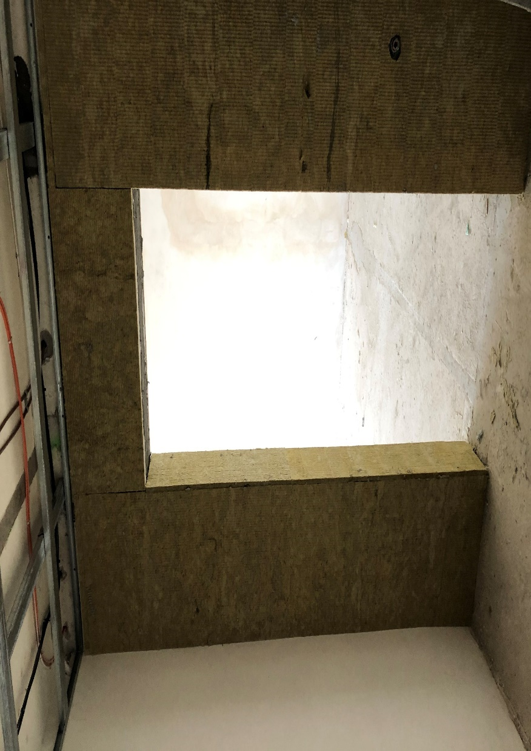
Fotodokumentace
Požární obklad PAROC
Požární obklad PAROC

Slide 17
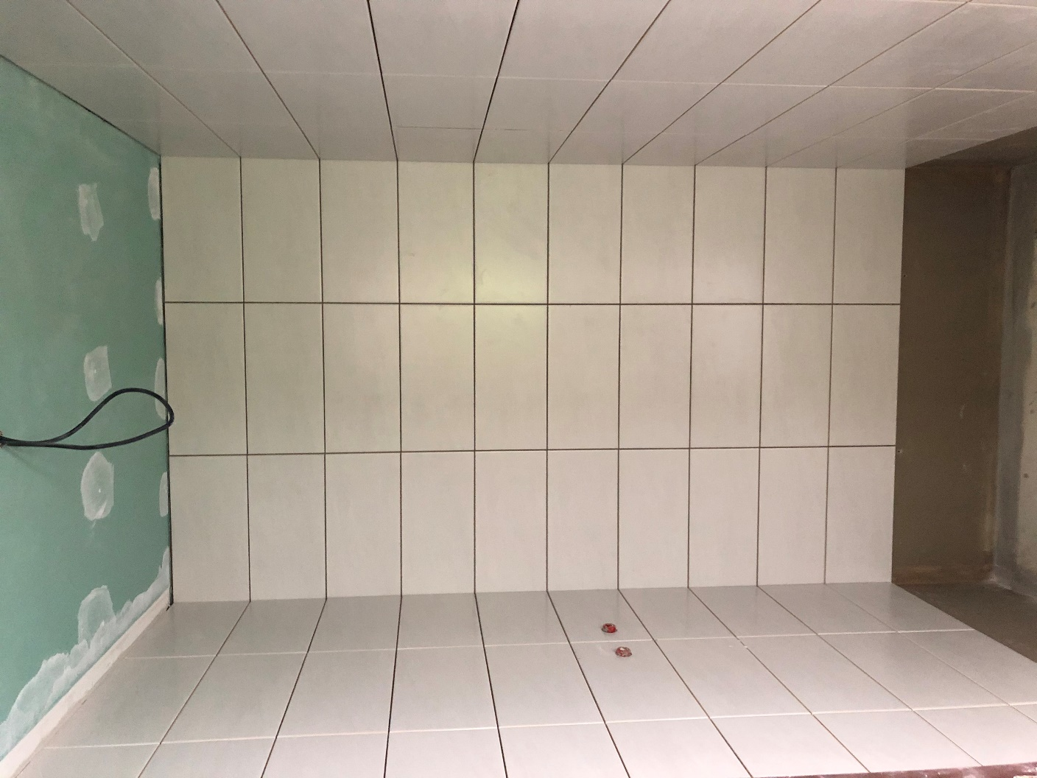
Fotodokumentace
Nové obklady sprchových koutů

Slide 18
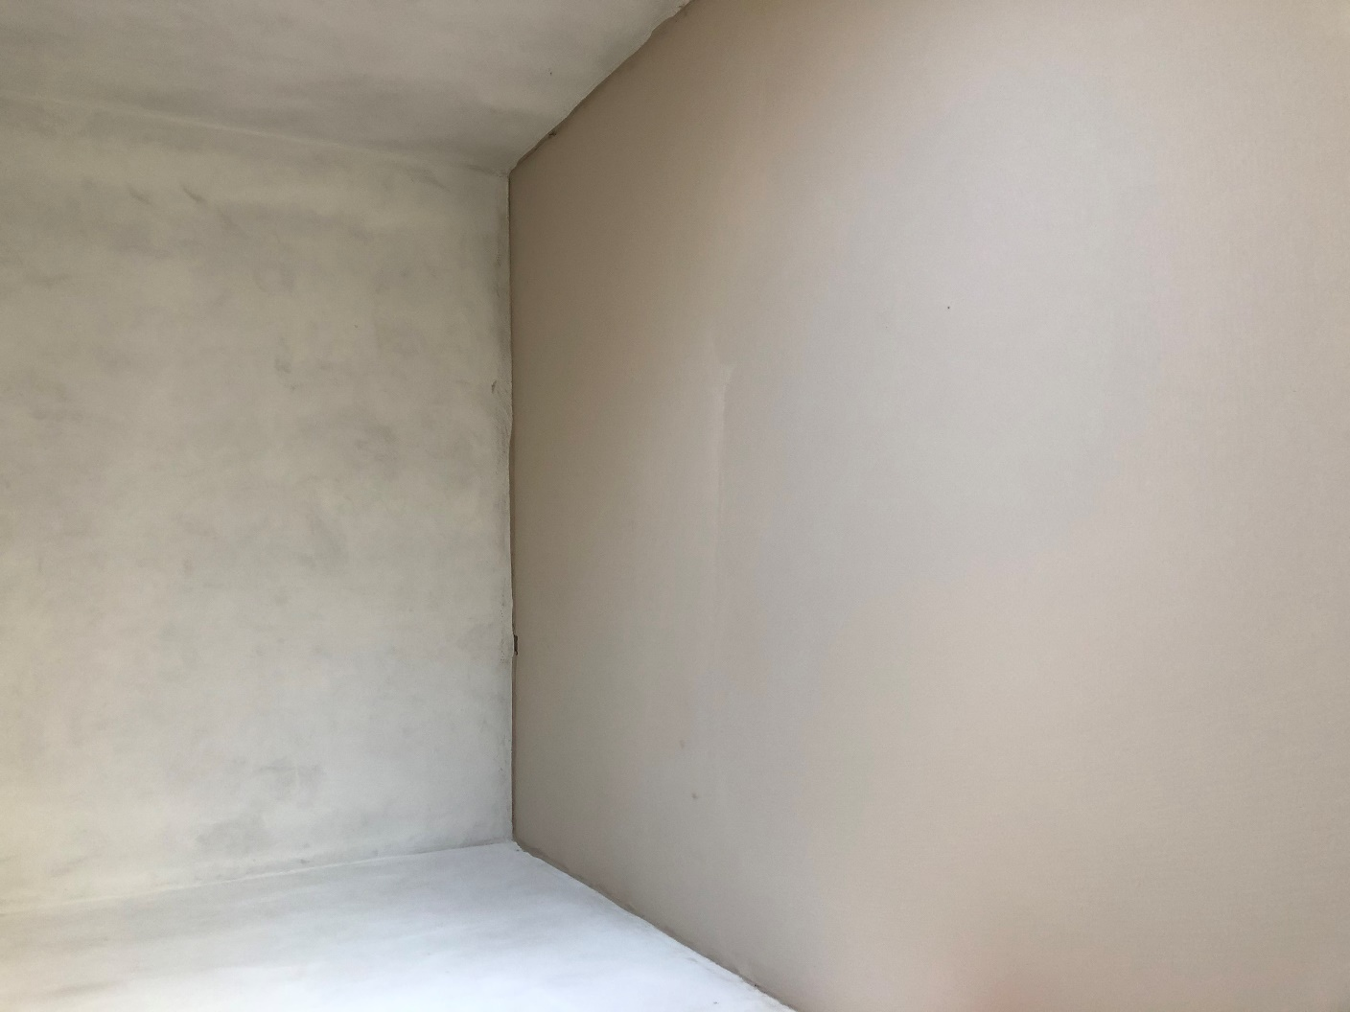
Fotodokumentace
Nové podlahové stěrky pod laminátové podlahy

Slide 19
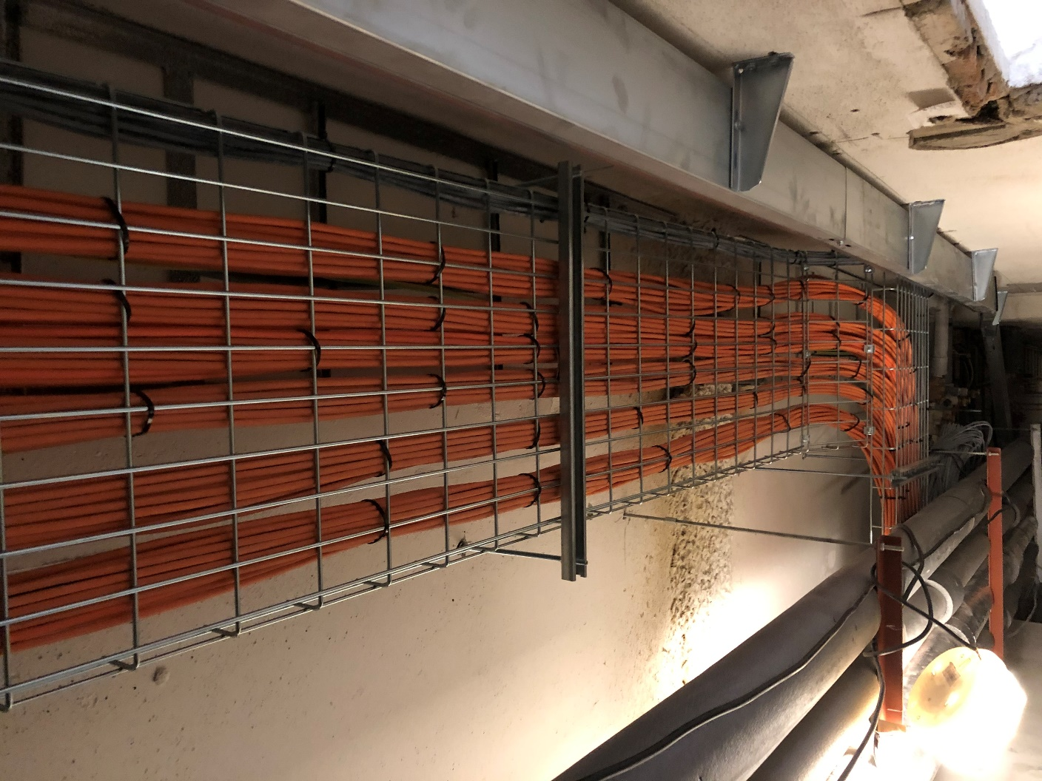
Fotodokumentace
Rozvody slaboproudé instalace v 1. PP

Slide 20
Děkuji za pozornost

